Slide 1
Структурное подразделение ГБОУ гимназии «ОЦ «Гармония» г.о. Отрадный Самарской области «Детский сад №13»
Экологическая игра
«Домашние животные»
Выполнила Яштыкова Елена Ивановна
г.о. Отрадный 2017

Slide 2
Цель: Закреплять знания детей о домашних животных. Развивать внимание, память, мышление; способствовать развитию связной речи. Закреплять знания основных цветов (желтый, красный, зеленый, синий)
Материалы: Цветной картон, клей, тонкие доски для пластилина, нитки, пуговицы, картинки для аппликации, самоклеющаяся пленка, шило.

Slide 3
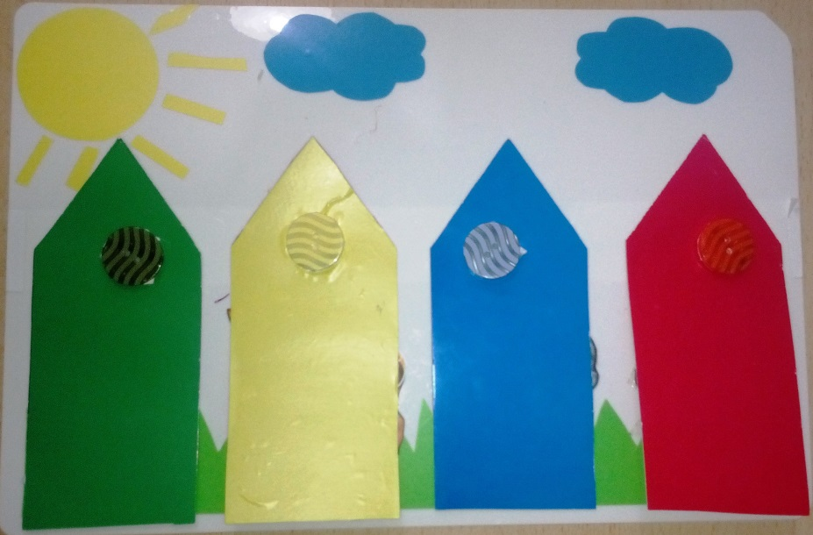
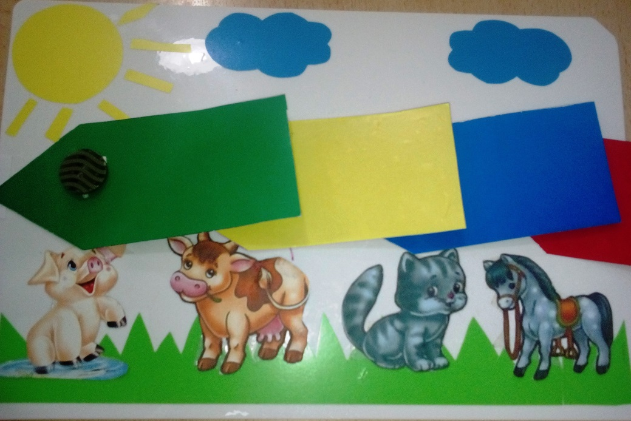
Детям раннего возраста предлагается игра, где «построен» цветной забор, за которым находятся домашние животные.

Slide 4
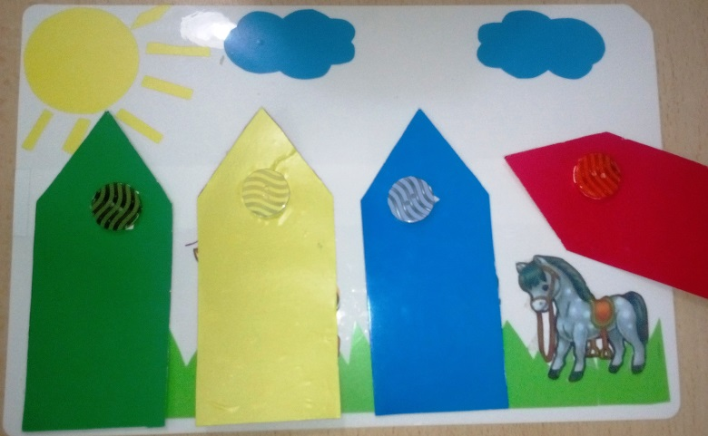
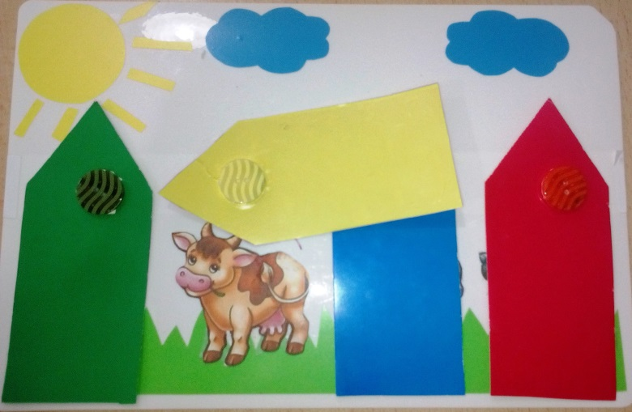
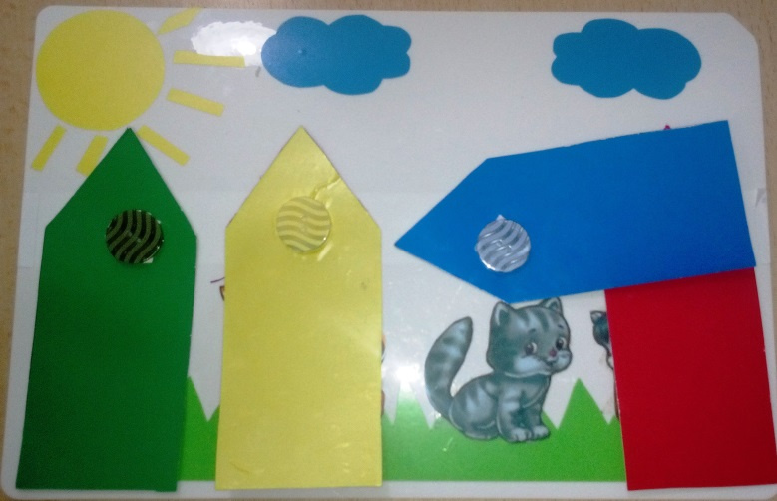
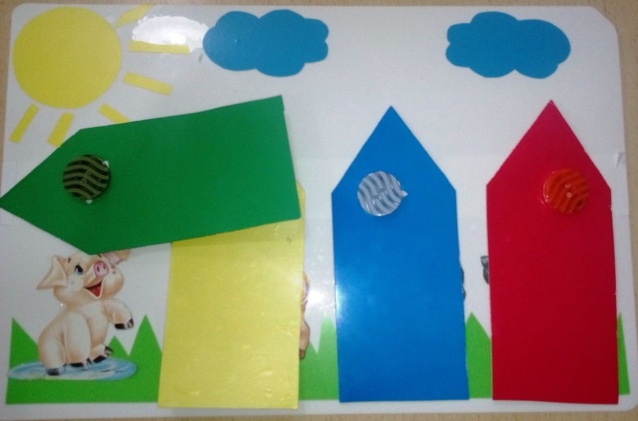
Задание: Детям предлагается посмотреть, кто спрятался за красным (желтым, зеленым, синим) заборчиком. Ребенок открывает нужного цвета заборчик, называет животного и рассказывает про него.

Slide 5
Задание: Детям предлагается по памяти найти, за каким забором спряталась лошадка (корова, кошка, свинья). Дети называют цвет заборчика; потом проверяют правильность своего ответа

Slide 6
конец

